Slide 1
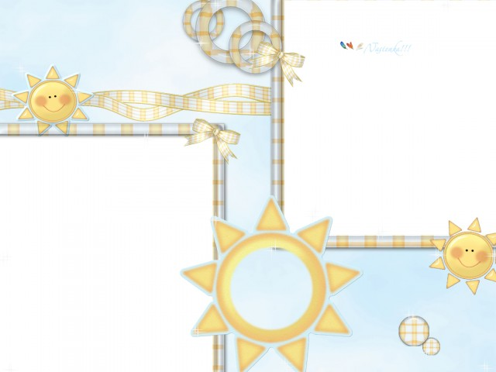
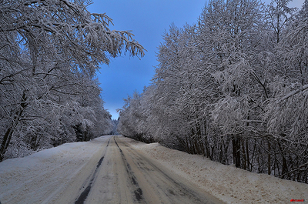
Звучи, городок!

Slide 2
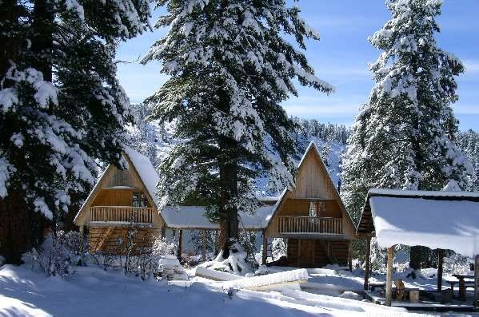
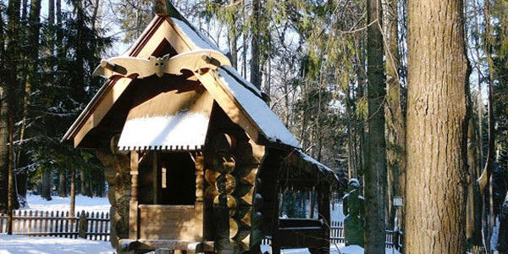
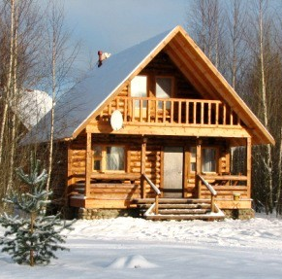

Slide 3
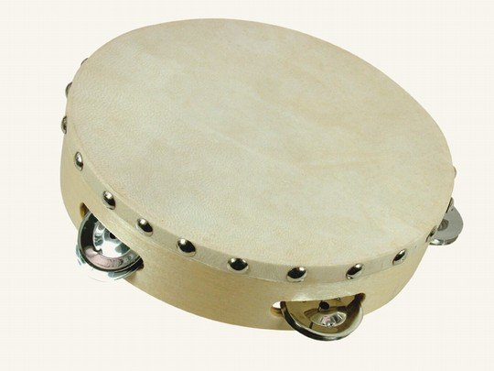
Я круглый, словно солнышко,
Только с бубенцами.
Если в руки меня взять,
Громко буду я звучать!

Slide 5
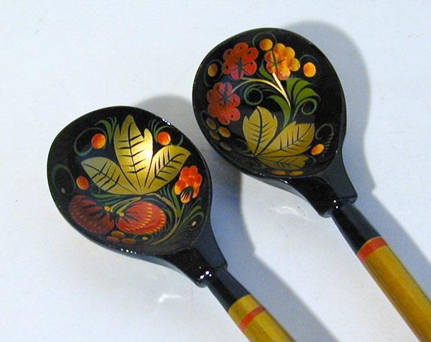
Две подружки удалые, расписные, хохломские.
Быть одной никак нельзя,
Вы узнали нас, друзья?

Slide 7
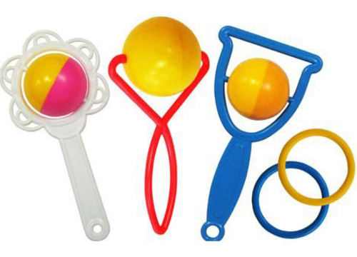
Попаду в руки ребенку –
Заиграю звонко – звонко
Не зря веселая игрушка
А зовусь я…

Slide 9
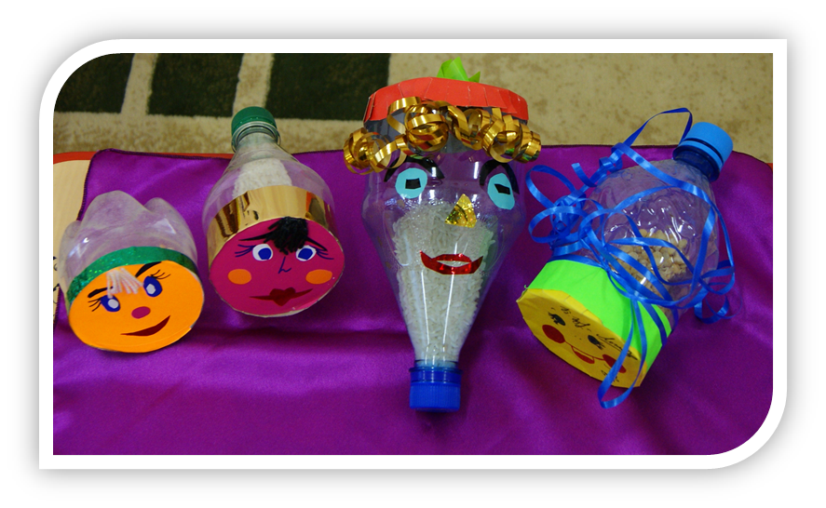
Инструменты всем на диво
Смотрите – загляденье
В них фасоль и макароны – просто объеденье.
Как звучат они?
Не знаем, очень хочется узнать.
Нужно смело взять их в руки,
И всем дружно поиграть!

Slide 10
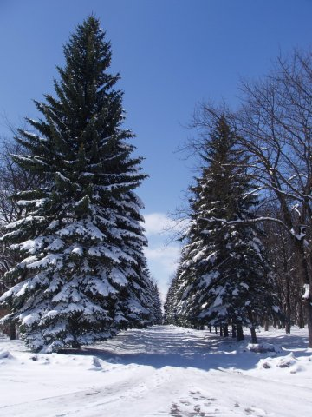
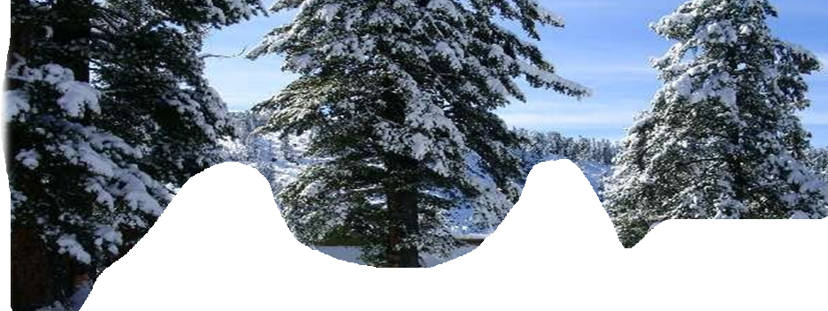

Slide 11
Молодцы!

Slide 12
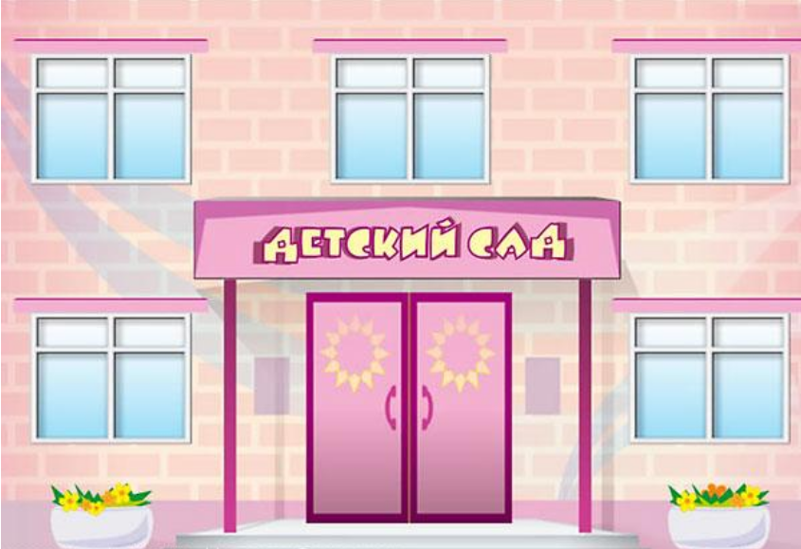
Молодцы!

